Slide 1
四 认识万以内的数
认识千以内的数
第2课时
苏教版 数学 二年级 下册
WWW.PPT818.COM

Slide 2
1.理解千以内数的含义，掌握千以内数的读法和写法，渗透对应的数学思想。
2.掌握末尾或中间有0的三位数的读法和写法，明确各个数位上的数字的实际意义。
3.在活动过程中，培养个性思维，提高推理能力。
【重点】三位数的写法和读法。
【难点】末尾有0和中间有0的数的读写。

Slide 3
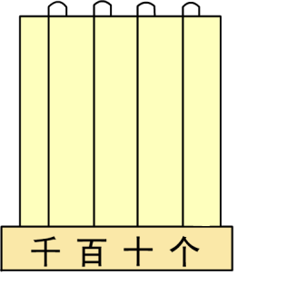
1.画珠子
6 0 0
5 3 0
1 0 0 0

Slide 4
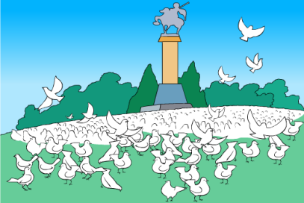
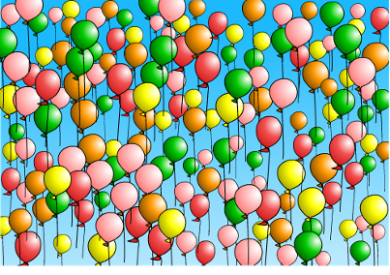
2. 读出下面各数。
广场上有330只鸽子。
天空中有580个气球。
读作:
三百三十
读作:
五百八十

Slide 5
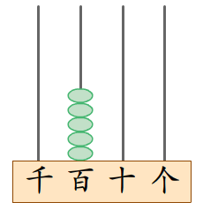
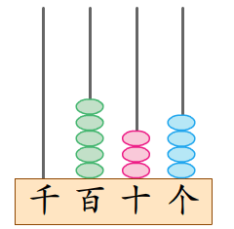
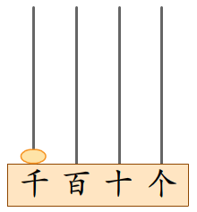
写一写，读一读。
5 0 0
5 3 4
1 0 0 0
（ ）
（ ）
（ ）
5个百是500。
5个百、3个十和4个一组成的数是（ ）。
1个千是
（ ）。
534
1000

Slide 6
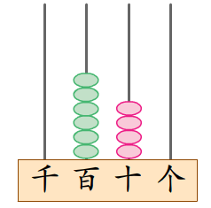
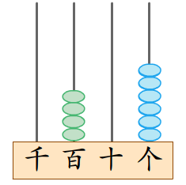
6 4 0
4 0 6
（ ）
（ ）
这个数由6个（ ）和4个（ ）组成。
这个数由4个（ ）和6个（ ）组成。
百
百
十
一

Slide 7
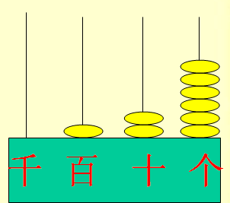
写一写，读一读，再说一说它的组成。
126由（ ）个百，（ ）个十，（ ）个一组成。
1
2
写作：
126
6
读作：
一百二十六

Slide 8
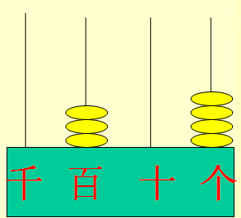
写一写，读一读，再说一说它的组成。
如果十位上没有珠子，就用“0”来占位。
读的时候直接读“零”。
写作：
0
304
读作：
三百零四
3
4
304由（ ）个百，（ ）个一组成。

Slide 9
写数时，几个百就在百位上写几，几个十就在十位上写几，几个一就在个位上写几，没有计数单位的要有0补足。
读数时，百位上是几就读作几百，十位上是几就读作几十，个位上是几就读作几，数中间有0的，这个0要读出来；末尾有0的，这个零不读出来。

Slide 10
很久以前，我们的祖先在生产劳动和日常生活中，就有了记数的需要。例如，出去打猎的时候，要数一数出去了多少人；回来的时候，要数一数捕获了多少只野兽。他们常用下面的方法来记数。

Slide 11
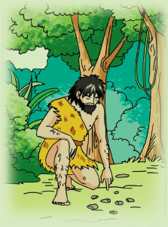
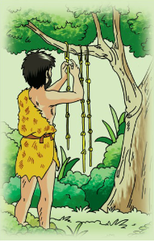
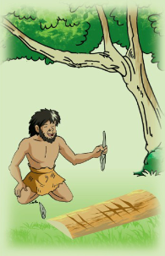
用石子记数
结绳记数
刻痕记数

Slide 12
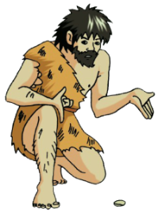
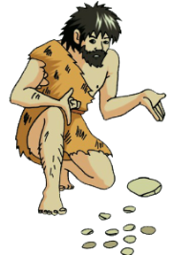
物体的个数多了，怎样数呢？聪明的祖先想出了“逢十进一”的办法。数一个物体，就在地上放一块小石子，有了10块小石子，再把它们换成一块大一点的石子，表示已经有了1个十……

Slide 13
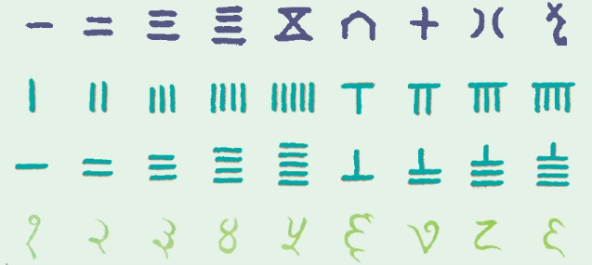
后来人们逐渐创造了一些记数的符号，这就是数字。
甲骨文数字
用算筹表示的数字
早期的阿拉伯数字
1
2
3
4
5
6
7
8
9

Slide 14
在用算筹记数时，637就表示成 。如果遇到一个数位上是零，如607 ，祖先们是怎样表示的呢？
开始用空格表示这一位上“没有”。
为了表示得更清楚，后来用 表示这一位上“没有”。
再后来，为了书写方便，逐渐改用 表示这一位上“没有”。

Slide 15
1
200
700
0
100
200
( )
( )
500
( )
700
( )
( )
( )
300
400
600
800
900
1000
200和700 ，哪个数比较接近1000 ？
700更接近1000

Slide 16
2
6 2 7
5 0 3
4 3 0
（ ）
（ ）
（ ）
读作：（ ）
读作：（ ）
读作：（ ）
六百二十七
五百零三
四百三十

Slide 17
3
你能读出下面各数吗？
一百六十八
四百
二百五十
三百零二

Slide 18
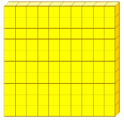
4
每个数中的“3”各表示多少？连一连。
573
306
230

Slide 19
同一个数字在不同的数位上表示的数值是不同的。

Slide 20
1.写出下面各数。
八百九十六
896
五百三十
530
一百
100
六百八十九
689
五百零三
503
一千
1000

Slide 21
2.先读一读，再根据每组数的排列规律接着写。
（1）707，708，709，（ ），（ ）。
710
711
一个一个地数
（2）270，280，290，（ ），（ ）。
一十一十地数
300
310
（3）980，985，990，（ ），（ ）。
五个五个地数
995
1000
（4）503，502，501，（ ），（ ）。
一个一个地倒着数
500
499

